Slide 1
Ableistické metodologie
Hana Porkertová

Slide 2
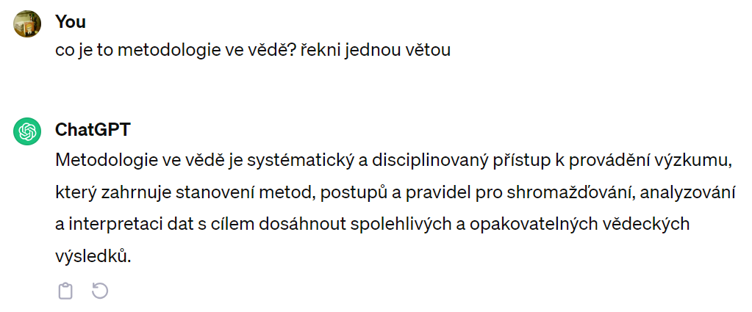
Metodologie

Slide 3
Proč naráželi účastníci a účastnice výzkumu na problémy?
Metodologie vycházejí z určité představy o tom, co se bude dít. Pouze tehdy může být metodologie aplikována a může existovat metodologická literatura pojednávající o správném procesu a varující před nástrahy, které mohou nastat. Ale tato představa navazuje na určité způsoby, jak lidé komunikují, jak se chovají, či jak chodí – což utváří standardizovaného „respondenta“.

Slide 4
(Go)-along rozhovory
Rozhovory při chůzi/při pohybu
Pomůžou vyjádřit momenty, které zůstávají neartikulované
Odhalit neuvědomované vztahy mezi místem a člověkem
Výzkumný design podle určité představy o tom, jak se lidé pohybují a jak mluví
Zvyšující se popularita „mobilních metod“ pro výzkum disability → výzkum tělesné zkušenosti a able-bodied privilegií → ale nejasná metodologie

Slide 5
Výzkumné záměry/otázky:
Jak se utváří vztah mezi nevidomostí a městským prostorem?
Jakým způsobem se nevidomost a městský prostor vzájemně utváří?
Kritická reflexe geografického myšlení, které je vystavěno na vizualitě
Rozhovory
  Ale i nevidomí lidé v rozhovorech reprodukují diskurzivní a politické struktury a kolektivní režimy pravdy, které jsou především vizuální
Go alongy
  Studium mikro-geografií a mikro-aktivit, o kterých se často nemluví a které nabourávají vizuální představy o pohybu a vision-centrism sociální geografie
Poprosili jsme komunikační partnery a partnerky, aby absolvovali známou trasu tak, jak jsou zvyklí, a popisovali nám, co se děje, co dělají, jak to dělají a proč to dělají, čeho si všímají, co je pro ně důležité

Slide 6
Tazatel a pozorovatel (jak jít, kde jít? Kam umístit diktafon?)
Konfrontace s nevidomostí nás přiměla všímat si jiných aspektů a jiných věcí → smyslový zážitek
Studování pohybu bez naší asistence
3) Rozhovor po go-alongu

Slide 7
Ableistické nástrahy
Nebyli jsme konfrontování jen s ablestickými metodologiemi, ale i s ableistickou koncepcí urbánního prostoru
→ Nejasná očekávání, zmatené situace
Je tedy dobrým nápadem osvobodit výzkum od metodologických očekáváních?
Post-kvalitativní výzkum – go-along jako příliš metodický, systematický a předpřipravený „Snad nejlepší, co může vyučující udělat, je uhnout studujícím z cesty a pomoci jim odmítnout [metodologické] danosti. Oni něco „udělají“ a „vymyslí“, a když to nezafunguje, „udělají“ a „vymyslí“ něco jiného (St. Pierre, 2019: 10-11)

Slide 8
Ani metodologie, ani anti-metodologie nejsou neutrální, ale produkují a zesilují situace, které chtějí studovat (Law, 2004) → mohou posilovat ableismus
Propojit metodologické praktiky s prostorovými praktikami
Chůze s bílou holí či/a s vodicím psem vyžaduje hodně plánování, předvídání a koncentrace
→ Potřebovali vědět, co jsou naše plány → je třeba, aby toto plánování vyhovovalo chůzi nevidomých lidí
Go-along rozhovory mají potenciál rozrušovat mocenské nerovnosti mezi výzkumníkem a komunikačním partnerem
→ Ale mohou je naopak i prohloubit → vyjevení pozicionality a privilegií

Slide 9
Různé přístupy k vizuálnímu prostoru, různá očekávání nejen od vidících lidí k nevidomým, ale i naopak
Potřeba vyjednávaní rolí ve výzkumu
Nicméně i přes vyjednávání se stanou nečekané situace, které přinášejí etická dilemata
Potřeba ptát se ve vhodnou chvíli (nutná velká sebekontrola)
Potřeba reflexe výzkumných metod

Slide 10
Konstruktivistické pojetí vědy
Behěm go-along rozhovoru „výzkumník doprovází participanta při chůzi, která by normálně nastala, i pokud by výzkumník přítomen nebyl“ (Kinney, 2017: 2) – popisujeme autentické situace?
Co jsme to vlastně zkoumali?
Zkoumali jsme praktiky a afekty vytvářené během výzkumu
Určité věci musely být pozměněny, abychom měli k nevidomé zkušenosti s městským prostorem přístup
nutnost vytvořit „go-alongovou laboratoř“

Slide 11
Laboratoř jako místo, kde se mohou shromáždit věci, které byly vzdálené
→ Vědecké výsledky jako nikoli záležitost reprezentace, ale skládání (assembling) – zkonstruovali jsme to trošku jinak, než trasu konstruují obvykle naši komunikační partneři sami – otázka zní: ale vadí to?
Čím více vědci pracují, čím více umělých prostředí vytvoří, čím více zasahují, čím jsou vášnivější, tím je větší šance, že dokážou zkoumaný fenomén artikulovat skrz své „logos“ a „grafos“ (Latour 2004: 2019).
Přemístit jednu věc někam jinam vyžaduje postupné překlady, které ji transformují
Překlady ne/vizuální zkušenosti do mluveného slova
Překlady nevidomé zkušenosti do soc. geografie a soc. geografie do nevidomé zkušenosti – asambláž → společně jsme vytvářeli něco nového a proměnili to staré

Slide 12
žádní experti ani průvodci, jen zprostředkovatelé (mediators, see Latour, 1994)
Cílem není jedno porozumění, ale vzájemné porozumění
Zpětná vazba na zkušenost, která je přeložená dobře nemusí být „Ano, to je přesně ono!“ ale „ano, dá se to říct i takto“.
Jaká to proměna, jaký to pohyb, jaká to deformace, jaká to invence, jaký to objev! (Latour, 1999: 51)
→ Ve výzkumu jsme konstruovali i objevovali nevidomou zkušenost s městským prostorem

Slide 13
Co z toho vyplývá
Otázka není, zda je vědění reprezentované či konstruované, ale co je konstruované, jak je to konstruované a jaké jsou důsledky této konstrukce
Metodologie nemusí být vždy ableistické, ale mohou
Některý výzkum vyžaduje méně pravidel, některý více
Jaké otázky si klást? Jakým způsobem na ně odpovídat? → klást si jiné otázky než novináři či lidé, kterých se to týká
Co to znamená „dát někomu slovo“? Co je na tom problematické?

Slide 14
Seznam literatury
Latour B (1994) On technical mediation. Common Knowledge 3(2): 29–64.
Latour B (1999) Pandora's Hope: Essays on the Reality of Science Studies. Cambridge: Harvard university press.
Porkertová, H., R. Osman, L. Pospíšilová, P. Doboš a Z. Kopecká. ‘Wait, really, stop, stop!’: Go-Along interviews with visually disabled people and the pitfalls of ableist methodologies. Qualitative Research (accepted)
St. Pierre EA (2019) Post qualitative inquiry in an ontology of immanence. Qualitative Inquiry 25(1): 3–16. doi:10.1177/1077800418772634.

